Slide 1




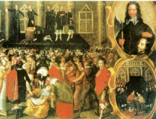
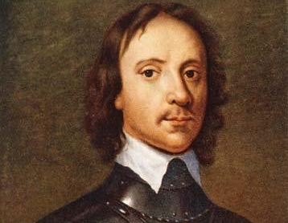
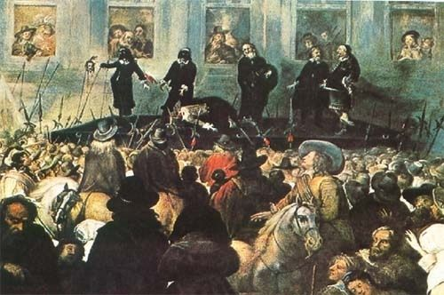
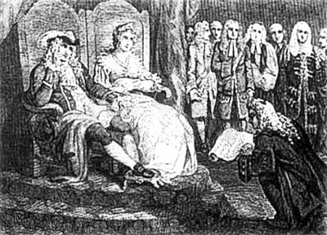
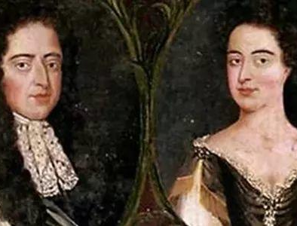
人教版九年级上册
第六单元 资本主义制度的初步确立
17-19世纪欧美

Slide 2
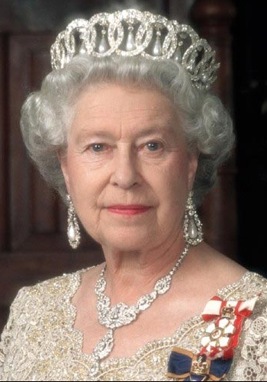

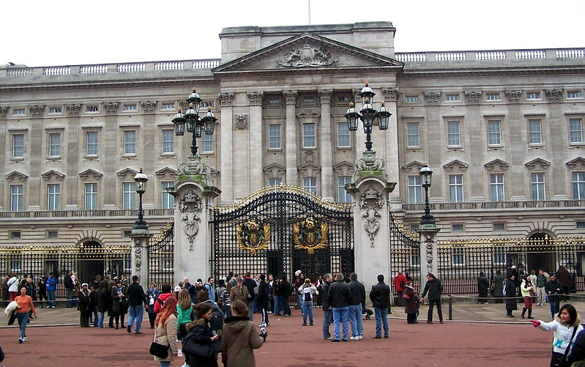
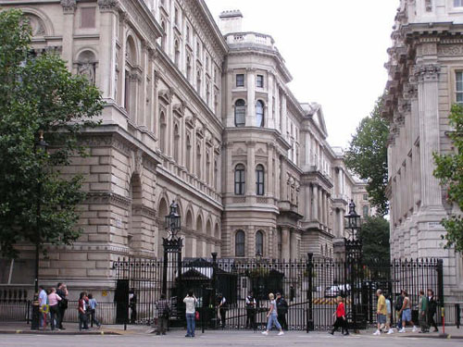
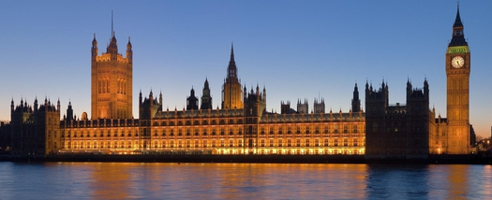
他们
白金汉宫
唐宁街10号
英国女王
伊丽莎白二世
英国首相
鲍里斯·约翰逊
议会大厦

Slide 3
人教版九年级上册
第六单元 资本主义制度的初步确立
第17课 君主立宪制的英国
英国资产阶级革命（1640年-1688年）

Slide 4

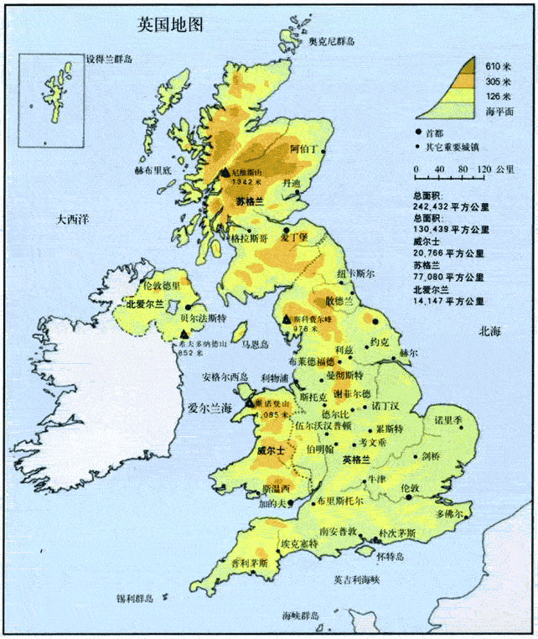

大不列颠及北爱尔兰联合王国(The United Kingdom of Great Britain and Northern Ireland)

Slide 5

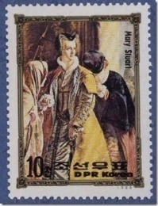
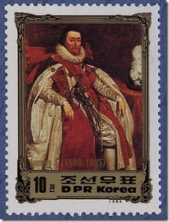
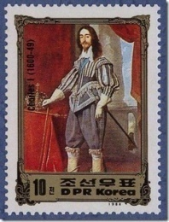
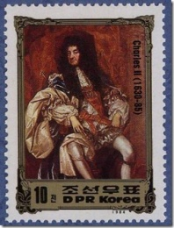


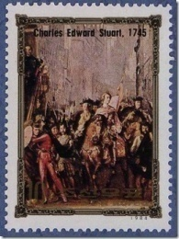

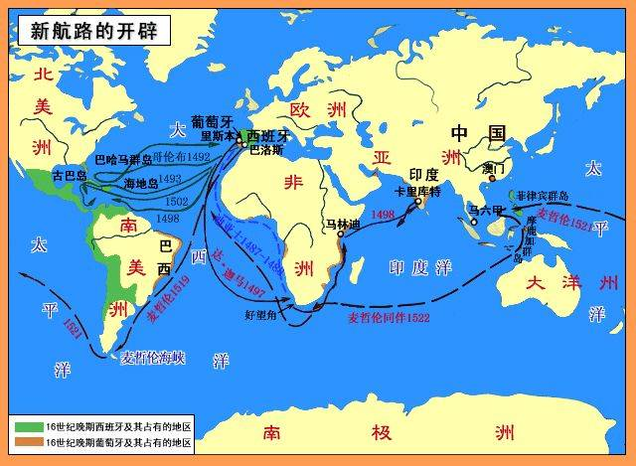
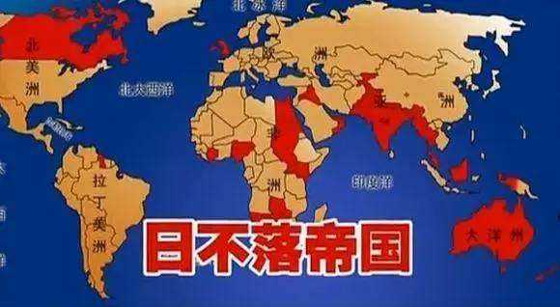
政治上
政治上
17世纪初，英国开始了斯图亚特王朝的统治。
The House of Stuart
革
命
斯图亚特王朝1371年开始统治苏格兰，1603年开始统治英格兰和爱尔兰
前
经济上
英国抓住机遇，积极开展对外贸易，进行殖民掠夺，资本主义迅速发展起来。随着资产阶级力量迅速壮大，与王权的冲突日益激烈。
的
英
国
英国

Slide 6






人教版九年级上册
第17课 君主立宪制的英国
第六单元
（1）詹姆士一世时期
1.背景（议会与王权的斗争）
（2）英国法律和政治传统
英国资产阶级革命
（3）查理一世时期
2.根本原因：
斯图亚特王朝的专制统治严重阻碍了英国资本主义发展
3.领导阶级：
资产阶级和新贵族
（1）开始：
1640年
（2）初步胜利
（3）查理一世被推上断头台
1649年
4.革命过程
（4）英国宣布为共和国
（5）克伦威尔专权统治
（6）斯图亚特王朝复辟
（7）光荣革命
5.重要文件：《权利法案》
6.影响：
推翻了封建君主专制，为英国的资本主义发展开辟了道路，并对世界近代历史的发展产生了重要的影响。

Slide 7

人教版九年级上册
第17课 君主立宪制的英国
第六单元
议会
王权
资产阶级和新贵族
封建势力
1649
特点：革命曲折反复，具有长期性、复杂性、反复性和艰巨性的特点。
认识：一种新的社会制度代替一种旧的社会制度需要一个长期的曲折的斗争过程；符合国情的革命推动社会发展。
处死国王
建立共和国
光荣革命
民主
1688
克伦威尔就任“护国主”
时间
1640
革命爆发
1653
斯图亚特王朝复辟
专制
1660
革命特点？
英国资产阶级革命的发生（过程1640—1688）

Slide 8

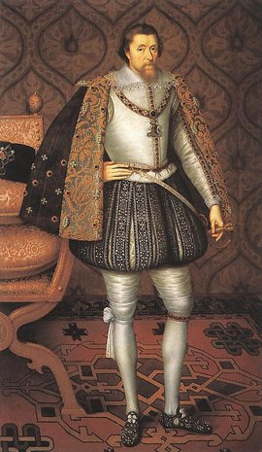

人教版九年级上册
第17课 君主立宪制的英国
第六单元
詹姆士一世时期
詹姆士一世本为苏格兰国王，英格兰女王伊丽莎白一世死后无嗣，他作为女王的表外孙继承了王位，成为苏格兰和英格兰的共主。詹姆士一世倒行逆施，推崇“君权神授”理论，不得人心。詹姆士一世被嘲讽为“基督教世界最聪明的大傻瓜”。
①推崇“君权神授”理论，渴望王权专断。
他曾三次解散议会，直接开征新税，提高关税，还实行肥皂、纸张、盐、煤等的专卖权。发动对西班牙的战争，使得国库资金入不敷出。
国王是法律的创造者，而非法律创造国王......假如人民认为国王滥用权力，他们只能选择祈求上帝开导国王......
他认为，王权是上帝所赐，国王是上帝派到人间的统治者，神圣不可侵犯。
詹
姆
士
一
②不经议会批准，强行征税，使议会与王权处于对立状态。
世
1603-1625年在位

Slide 9
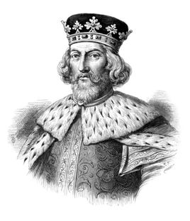
人教版九年级上册
第17课 君主立宪制的英国
第六单元
英国法律和政治传统
①1215年颁布《大宪章》
12世纪初，英格兰出现了一位好战却又屡战屡败的国王约翰。为了维持战事，约翰王加紧了对市民和贵族的盘剥。愤怒的贵族们集结起来，武装讨伐国王。面临绝路的约翰王，不得不同意与25位贵族代表举行谈判。刀光剑影下，双方进行了整整四天的交锋和妥协，《大宪章》——这份和平停战宣言终于签署了。
大
宪
章
签
署
“无地王约翰”
John Lackland

Slide 10
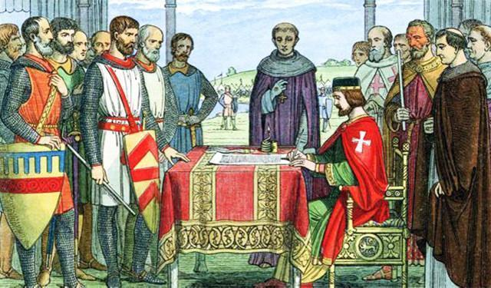
人教版九年级上册
第17课 君主立宪制的英国
第六单元
英国法律和政治传统
内容
维护教俗贵族的特权，规定没有经过协商，国王无权征税，逐渐确立了“王权有限”“王在法下”的基本原则。
由二十五名贵族组成的委员会有权随时召开会议，具有否决国王命令的权力。
——《大宪章》第六十一条
大
宪
章
英国国王与贵族们签订《大宪章》
西欧古谚——
风能进,雨能进,国王不能进
这张书写在羊皮纸卷上的《大宪章》在历史上第一次限制了封建君主的权力。

Slide 11
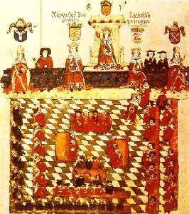
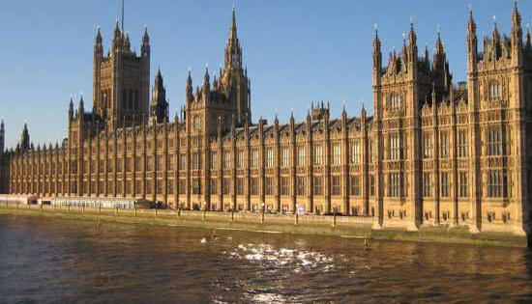
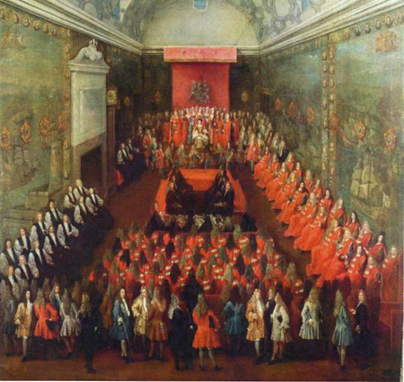
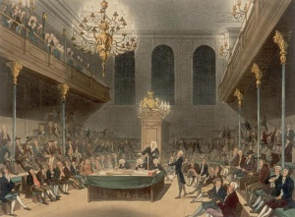
人教版九年级上册
第17课 君主立宪制的英国
第六单元
英国法律和政治传统
② 13世纪末，英格兰基本确立议会制度。
议会由上下两院构成，上院由贵族组成，下院由骑士和平民代表组成，征税权掌握在议会手中。
英
早期议会
伦敦威斯敏斯特宫(议会大厦)
国
议会是英国政治的中心舞台。上议院又称贵族院，议员不由选举产生，部分是世袭贵族。下议院又称平民院或众议院，主要职权是立法、监督财政和政府。议员由每个郡从年满21岁、年收入40先令以上的男子中选举产生，任期5年。很多资产阶级和新贵族的代表成为下议院的议员。
议
英国上议院
英国下议院
会

Slide 12
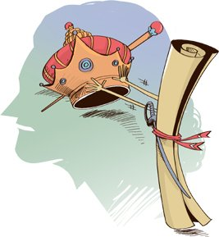
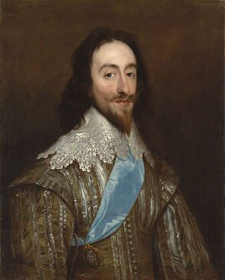
人教版九年级上册
第17课 君主立宪制的英国
第六单元
查理一世时期
查理一世继续推行君主专断政策，无视议会的权力。
1628年，议会向国王呈递了一份《权利请愿书》。
查理一世是詹姆士一世之子。1625年，继位，他轻浮而又自以为是，是个王权无限论者。为解决财政危机，查理一世召集议会讨论征税，协调无效后，愤怒的查理一世于1629年下令解散议会，从此，英国进入长达11年的无议会时期。
内容：重申查理一世在没有得到议会同意的情况下，不得征税；不经法院判决不能随意逮捕人；和平时期不能随意在居民家中驻军。这份请愿书表达了议会限制王权的意图。
查
理
一
世
结果：查理一世先是假意应允，在得到拨款后却解散了议会，议会和王权的矛盾激化。
1600年-1649年

Slide 13

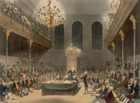
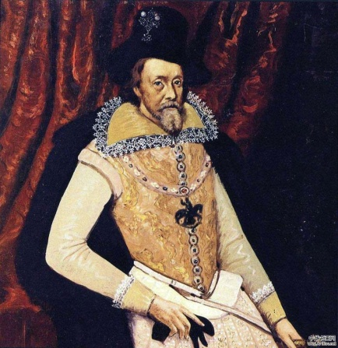
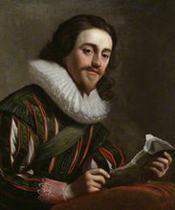
人教版九年级上册
第17课 君主立宪制的英国
第六单元
查理一世时期
议会和王权的矛盾激化——
英国下议院
詹姆士一世
查理一世

Slide 14
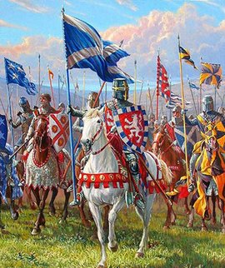
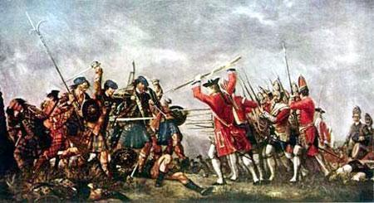

人教版九年级上册
第17课 君主立宪制的英国
第六单元
开始
1640年，议会重新召开，议员抨击国王专权
查理一世把专制统治推行到苏格兰，引起苏格兰人民愤怒，苏格兰贵族和资产阶级发动战争，攻入英格兰北部。查理一世为筹划军费镇压起义，被迫于1640年恢复长期关闭的议会。英国资产阶级革命由此开始。
苏
格
兰
人
民
起
义

Slide 15
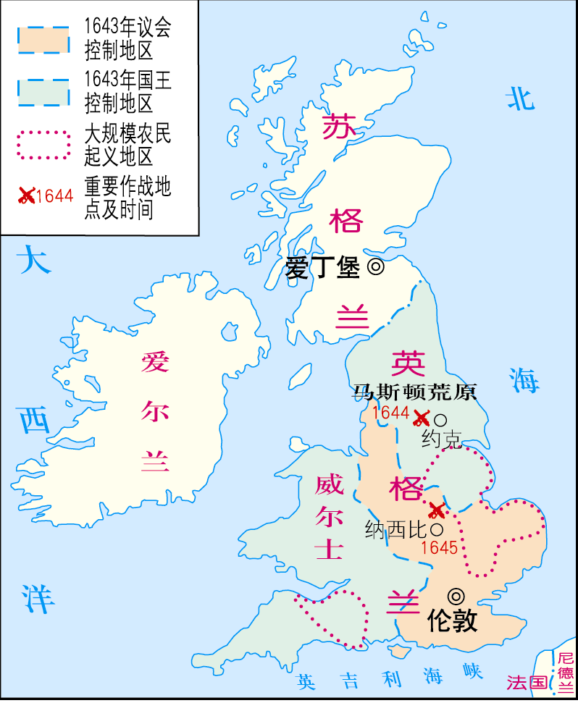
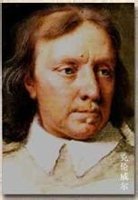
人教版九年级上册
第17课 君主立宪制的英国
第六单元
初步胜利
查理一世挑起内战。经过几年的反复斗争议会军队打败国王军队。
查
查理一世想以合法的形式筹集经费。但议员首先要求限制王权，查理一世不甘心“和平”地走下历史舞台。最终矛盾不可调和，查理一世首先挑起了内战。
克伦威尔指挥骑兵在马斯顿荒原战役中取得胜利。1645年又指挥由农民组成的“新模范军”，在纳西比战役中取得对王党的决定性胜利。
理
一
世
挑
起
内
战

Slide 16
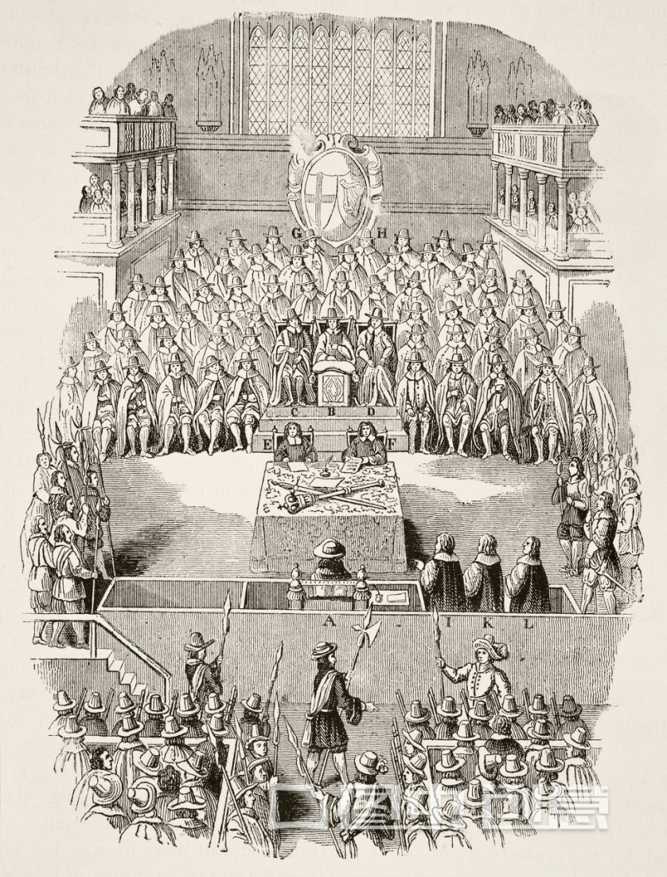
人教版九年级上册
第17课 君主立宪制的英国
第六单元
初步胜利
战败的查理一世成为阶下囚。内战结束后，就如何处置查理一世，资产阶级、新贵族同旧势力展开了复杂了斗争。直到1649年1月，下院才通过审判国王的决议。
查
理
一
世
的
审
判

Slide 17
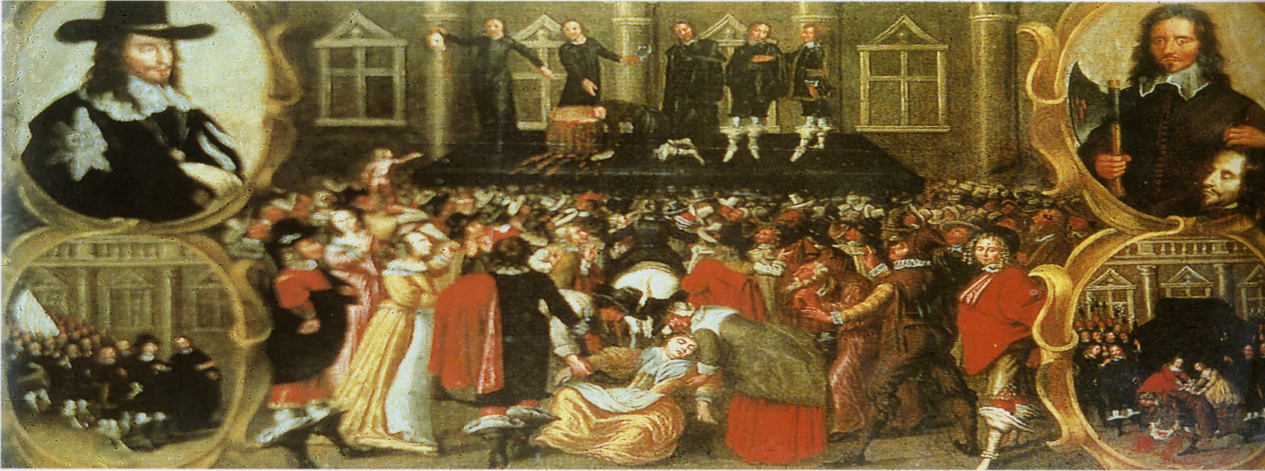
人教版九年级上册
第17课 君主立宪制的英国
第六单元
查理一世被推上断头台
处
在人民的压力下，议会和军队组成最高法庭，判决他为暴君、叛徒、杀人犯和国家的敌人。1649年1月30日，查理一世在白厅（王宫）广场被处决。
死
查
理
一
英国历史上唯一被公开处死的国王，欧洲史上第一个被公开处死的君主。
世

Slide 18
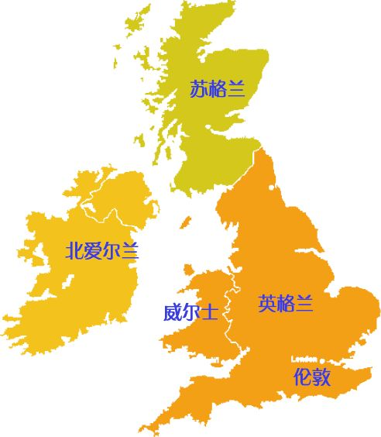
人教版九年级上册
第17课 君主立宪制的英国
第六单元
英国宣布为共和国
然而，革命废除了君主制，却没有终结个人专权的统治，共和国成立后，谁掌握了权力呢？
议会正式宣布：“英国为共和和自由的国家，由民族的最高主权管辖之”

Slide 19
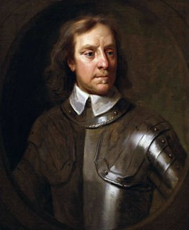
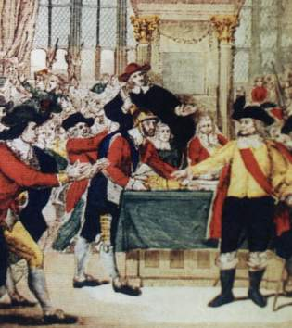
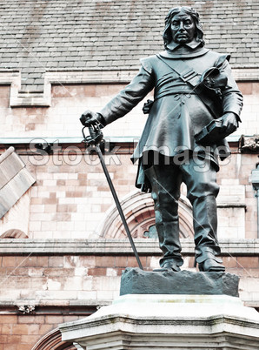
人教版九年级上册
第17课 君主立宪制的英国
第六单元
克伦威尔专权统治
议会尊克伦威尔为“护国主”，克伦威尔独揽大权。
2004年，克伦威尔入选BBC评选的最伟大的100名英国人第10名
自组军队
克
伦
弑君立国
威
自任护国主
尔
1599年-1658年
克伦威尔在内战中崛起，共和国成立后掌权，1653年底宣布为“护国主”,多次解散议会，成为军事独裁者。1658年病死后政局混乱。
克伦威尔驱散议会

Slide 20
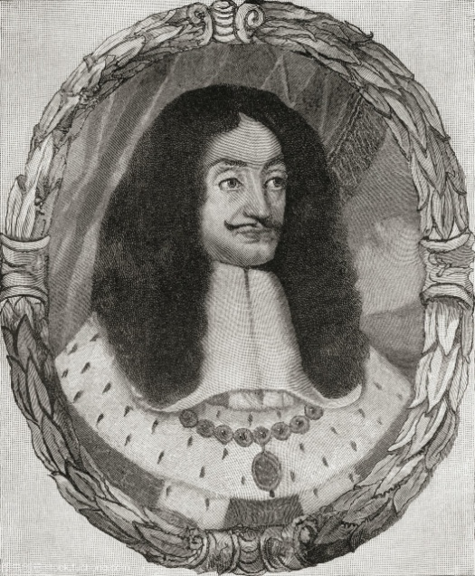
人教版九年级上册
第17课 君主立宪制的英国
第六单元
克伦威尔专权统治
克伦威尔去逝后，国家权利落入一些相互争权的军官手中，不甘心失败的王党分子也开始活动，新的内战一触即发。为了维护和巩固统治秩序，资产阶级和新贵族对恢复君主制的势力采取了妥协——

Slide 21
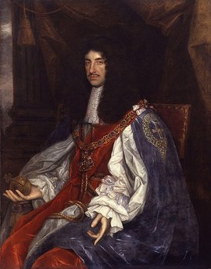
人教版九年级上册
第17课 君主立宪制的英国
第六单元
斯图亚特王朝复辟
1660年，查理一世之子查理二世回到伦敦即位。即位之初他就与强势的议会妥协，谨慎地行使其有限王权。1681年后查理掌握主动，打败政敌并大幅提升王权，重建了其父的绝对君主制(专制王权)。
他以弑君的罪名逮捕了大批曾参加过革命的军官、民众，轻则收监，重则斩首。对曾签署查理一世死刑的人一个不赦，没来得及逃走的28人全部逮捕，其中13人处以绞刑，15人终身监禁。把克伦威尔等人的尸体从坟墓中掘出，施以绞刑，枭首示众。
1660年，查理二世接受议会有条件的邀请，做了英国国王。英国恢复了君主制，但国王的权力受到了很大限制。
查
理
二
世
1630年-1685年

Slide 22
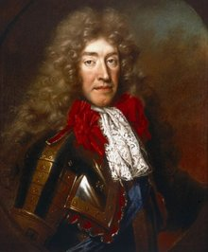
人教版九年级上册
第17课 君主立宪制的英国
第六单元
斯图亚特王朝复辟
詹
姆
士
二
世
詹姆士二世是个天主教徒，他在英国恢复天主教和专制制度，进行反攻倒算，激起了人民的反抗。
詹姆斯二世是查理二世弟弟，是一个更加顽固的君主，他继续推行前任定下的各种政策，英国人民的愤恨越积越多。
1633年-1701年
16世纪，欧洲出现宗教改革运动，部分国家和地区的教会脱离罗马教廷，分离出来。原教会称为“旧教”或“天主教”，改革后的教会称为“基督新教”。新教分为许多教派。在宗教改革中，英国也建立起独立于罗马教廷的教会，属于基督新教的一支。
宗
教
改
革

Slide 23
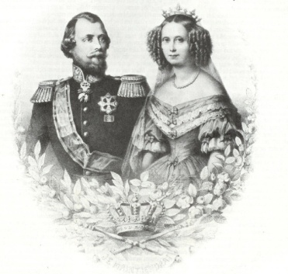
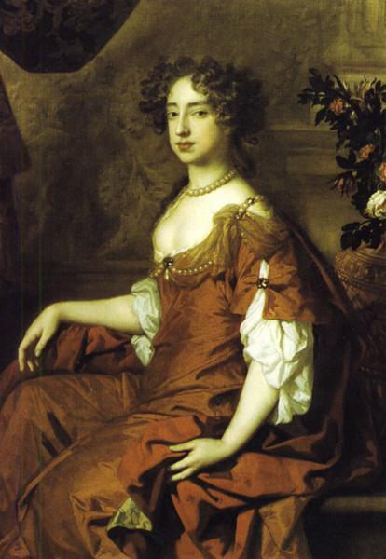
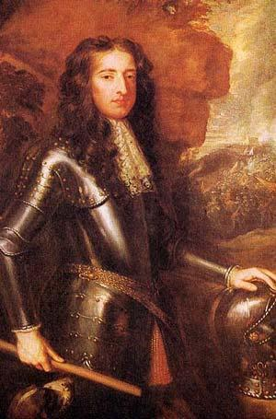
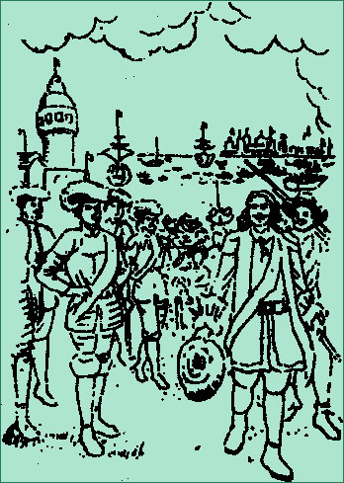
人教版九年级上册
第17课 君主立宪制的英国
第六单元
光荣革命
玛
丽
1688年，英国发生政变，议会作出决定：废黜詹姆士二世，迎请他的女儿玛丽和女婿威廉入主英国，这次政变史称“光荣革命”。
二
世
和
威廉在英国登陆
威
为了巩固资产阶级革命成果，资产阶级和新贵族发动政变，邀请信奉新教的荷兰执政威廉和他的妻子玛丽共同入主英国。1688年11月，威廉率军在英国登陆，詹姆士二世众叛亲离。由于这次改朝换代没有经过流血，以最小的牺牲完成了政权的更替，被称为光荣革命。
廉
女婿登基，丈人逃亡
三
世

Slide 24
人教版九年级上册
第17课 君主立宪制的英国
第六单元
光荣革命
资产阶级和新贵族经历这么多磨难确立的统治秩序靠什么来维护呢？

Slide 25
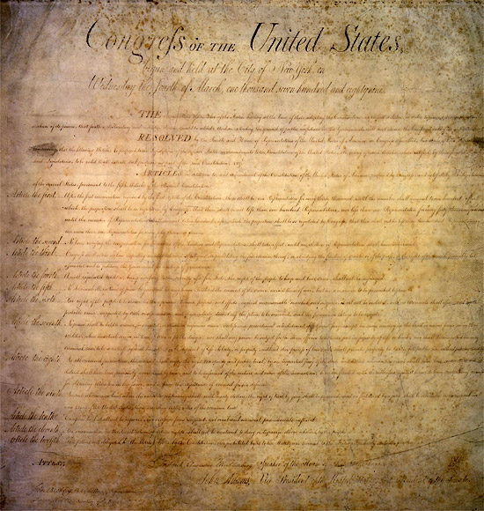
人教版九年级上册
第17课 君主立宪制的英国
第六单元
《权利法案》
时间
1689年
议会
机构
权
利
法
案
玛丽和威廉接受《权利法案》

Slide 26
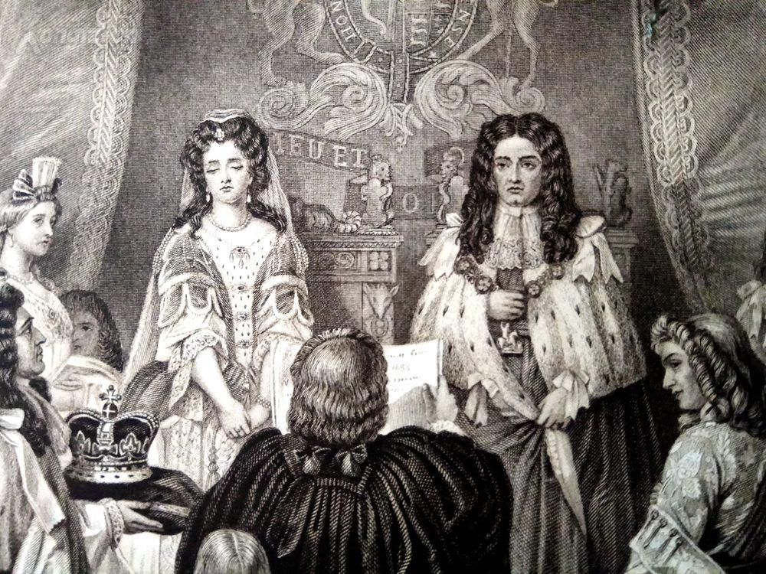
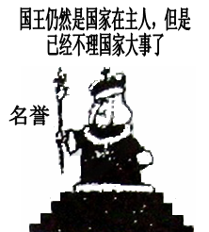
人教版九年级上册
第17课 君主立宪制的英国
第六单元
《权利法案》
内容
①重申英国人自古就有的权利：
议会定期召开、
议员享有讨论国事和言论自由的权利、征税权属于议会、
国民可以自由请愿等。
②国王不经议会许可：
不能随意废除法律
也不能停止法律的执行
不得征收捐税。
限制立法司法权
限制财政权
③今后任何天主教徒都不能担任英国国王，英国国王也不能与天主教徒结婚。

Slide 27
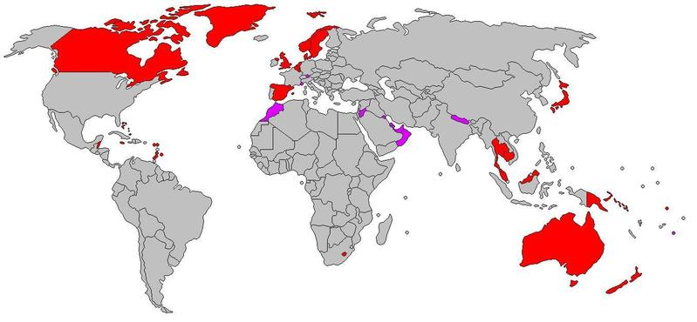
人教版九年级上册
第17课 君主立宪制的英国
第六单元
《权利法案》
权利法案的影响
君主立宪制是资本主义社会的一种政权组织形式，是指资本主义国家的君主权力受到宪法制约和限制的君主制。在这种政体下，君主是名义上的世袭国家元首，处于统而不治的地位，国家权力中心在议会。
英国议会的权利日益超过国王，君主立宪制逐渐形成。
君
主
立
君主立宪制的进步性：
1、议会及政府逐步掌握了治理国家的权利；
2、结束了英国的封建君主专制制度；
3、为英国资本主义的发展提供了强有力的保障。
目前世界上的君主立宪制国家一般认为有：
欧洲：英国、挪威、瑞典、丹麦、荷兰、卢森堡、西班牙
亚洲：日本、柬埔寨、泰国、马来西亚等
宪
制

